Slide 1
感染性胃腸炎発生時に スムーズに対応するためのポイントと準備例
令和５年度 西区感染症予防研修会
令和５年10月16日（月）
西区役所福祉保健課健康づくり係
みらいカエル
Notes:
これから、感染性胃腸炎発生時にスムーズに対応するためのポイントとそれを行うための日ごろの準備についてお話しします。
この内容は、西区役所の窓口での発生を想定した準備例を通じて、皆さまにとってより感染拡大防止につながるためのポイントをご検討頂くためにご活用いただければ幸いです。

Slide 2
嘔吐物処理グッズを効率よく出せるか
みらいカエル
◆嘔吐物処理グッズの設置場所は？
・他の部屋に取りに行くと、その動作で汚染されることがある
→各フロア（部屋）に置く、グッズを持って来る指示出しの工夫
◆嘔吐者用
・再嘔吐する可能性 → 再嘔吐用の袋
・汚れた洋服などを処理 → 嘔吐物を入れる袋
◆嘔吐物処理者用（嘔吐物処理者・嘔吐物処理者の補助）
・すぐに着用できる様にセッティングできているか
（ガウン・手袋（インナー・アウター）・マスク）
・すぐに次亜塩素酸ナトリウムを必要量希釈できる準備
・次亜塩素酸ナトリウムの使用期限は？？
Notes:
皆さんの施設では、嘔吐者が出た時に、暴露者を広げない様に配慮した状態で、迅速に嘔吐処理グッズを用意したり、吐物処理者とそれ以外との役割分担ができたりしているでしょうか？
過去に感染性胃腸炎が集団発生した施設に訪問した時に、嘔吐物処理グッズが部屋になく、遠い場所に取りに行かねばならない、グッズはあるが、すぐに使えるようになっておらず、その場でグッズのセッティングをしている状態の施設がありました。
効率よく嘔吐物処理をするためには処理用のグッズを置く場所、嘔吐者用の物・嘔吐物処理者用のものをすぐに使えるよう、事前にセッティングが必要です。

Slide 3
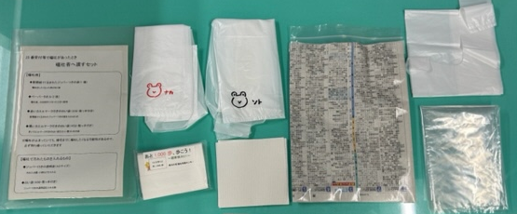
嘔吐物処理グッズの工夫例（嘔吐者用）
Notes:
これは、嘔吐した時に嘔吐者へ渡す物のひとつの例です。
中央右の新聞紙を巻いているファスナー付きの袋は再嘔吐した時に使用していただくもの、赤いカエルマークの袋はその再嘔吐用の袋を入れる袋、黒いカエルマークの袋は更にそれを入れる袋です。
また、一番右側のごみ袋と白い袋は、嘔吐者が着ていた洋服やバッグなどを入れるものです。
一番左のクリアファイルに物品全てが入っており、使ったら補充をするようにしています。

Slide 4
嘔吐物処理グッズの工夫例（処理担当用）
この白いバケツの中に
全て入っている
次亜塩素酸ナトリウムの
購入年月日の記載
2ℓに対してどこまで
次亜塩素酸ナトリウムを
入れるかを明示
（0.1%濃度の次亜塩素酸ナトリウムをすぐ作るため）
購入日から日時が経過していた場合の希釈の量
（製造メーカーからの情報提供）
Notes:
こちらは嘔吐処理用のグッズです。
特徴としては、次亜塩素酸ナトリウムの希釈をすぐにできるようにペットボトルに次亜塩素酸ナトリウムを入れる量を線で示している事です。
また、次亜塩素酸ナトリウムは開封してなくても時間が経つと濃度が薄くなるため、製造メーカーがHP上に掲載している時間の経過に従った希釈の為の量がわかる資料を入れています。
次亜塩素酸ナトリウムの容器にも購入年月日が記載されており、時間の経過に従った量を調整できるようにしています。

Slide 5
役割分担は？
◆ 職員A 「嘔吐物処理者」（＝嘔吐者に一番近い人）
・一次的な嘔吐者介護（「エチケット袋」を渡す、吐物がついた
嘔吐者のものをビニール袋に入れる、など）
※「嘔吐物処理者」は2m以内に居たと思われるため、「汚染され
ている人」として扱う
みらいカエル
◆ 職員B 「嘔吐物処理者の補助」
・嘔吐物処理セットの用意
・「エチケット袋」・嘔吐者用のビニール袋の用意）
◆ 職員C 「一般人の誘導」
職員A以外は、汚染エリアへ入らない様、工夫できるのが理想的
Notes:
嘔吐物処理を行う場合の役割分担についての例です。
嘔吐物処理者、その補助、嘔吐をしていない方の誘導に役割を分けています。皆さんの施設の形態・特徴によってこれらの役割分担以外の人がいたり、またそれぞれの役割の方の人数も決めて頂いているかと思います。

Slide 6
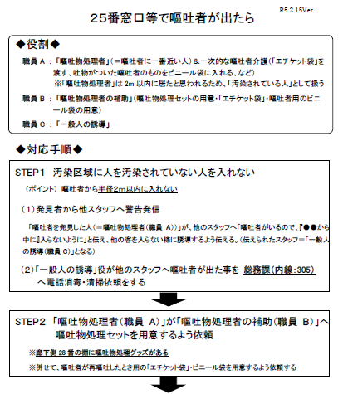
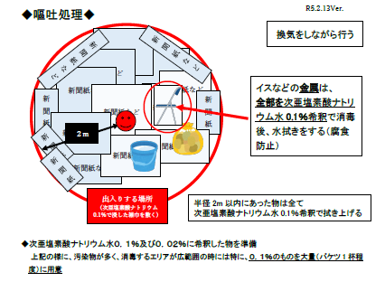
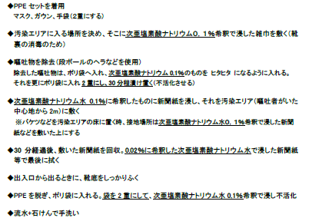
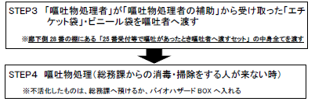
嘔吐者発生時のスタッフの役割例
定期的に見直しして更新
焦って右往左往しない様
できるだけシンプルに
それぞれの役割の人が
何をするのか、
ステップ別に表示
消毒範囲とエリア分けを
どの様にするのかを絵で表示（焦っていると文字は頭に入りにくい）
消毒方法を具体的に記載
Notes:
こちらに示したものは、嘔吐物処理に当たる人がスムーズに対応できるよう、発生から消毒完了までの流れをまとめたものです。
嘔吐者が出た時に、最初に何をしたらよいか、他の職員に何を指示したらよいか、誰が見てもわかるように作成した物のひとつの例です。
その場で何をすればよいかを確認し、他のスタッフにも「今はここまで進んでいるので、ここをお願いします」といった指示を出せるようにしています。
この資料のポイントは、文字はできるだけ少なく、絵を入れる事です。
焦っている時には、文字を追ってみることが難しくなるためです。

Slide 7
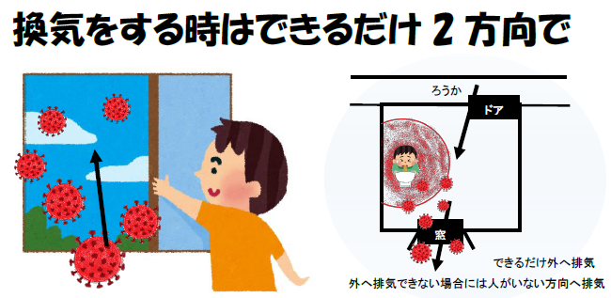
物の消毒は拭き上げ・換気も忘れずに
Notes:
物を消毒をするうえで、気を付けるポイントは、空中に存在するウイルスや菌を広げないために、スプレーではなく、拭き上げることです。
特に嘔吐の場合、半径2mの範囲で嘔吐物が飛散している事を意識して拭き上げをしてください。
消毒の時には特に換気も大事です。
2方向の窓などを開ける換気をお勧めします。

Slide 8
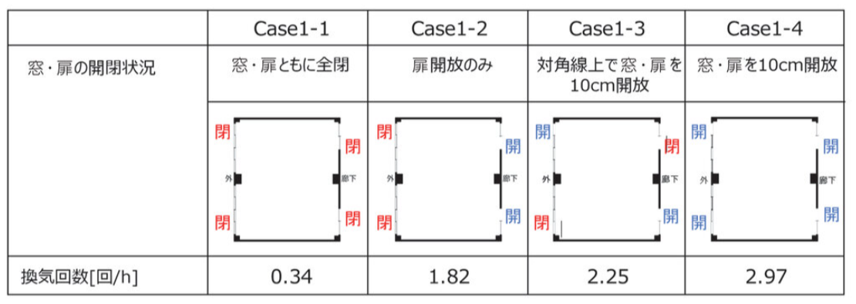
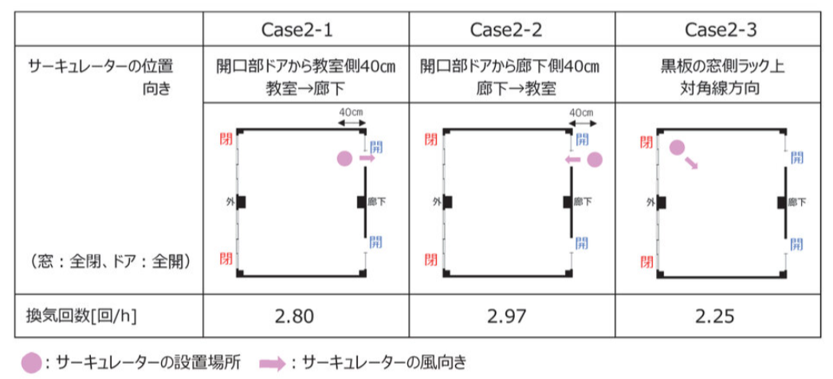
「窓・扉の開放による効果」
「サーキュレーターの設置場所とその効果」の実験について
参考
12月初旬の小学校の教室での窓・扉の開放による効果を換気回数を指標として検討した結果
換気の効果は
Case1ｰ4＞Case1ｰ3＞Case1ｰ2＞Case1ｰ1
1時間に何回外気と入れ替わったか
資料提供：東京理科大学 倉渕隆教授
12月初旬の小学校の教室（窓全閉、
廊下側の扉全開、エアコン未使用）でサーキュレーターを1台使用時の換気回数を指標として検討した結果
換気の効果は
Case2ｰ2＞Case2－1＞Case2－3
「学校における感染症対策実践事例集」（令和４年３月公益財団法人日本学校保健会）より一部抜粋
資料提供：東京理科大学 倉渕隆教授
Notes:
こちらは、日本学校保健会が出している「学校における感染症対策実践事例集」に掲載されている窓開け換気やサーキュレーターを使用した換気の実験の結果です。
皆さんの施設の構造によってできる事、できない事はあると思いますが、ケース１のように、部屋の片側を開けるよりも両側を開けた方が良い、ケース２の様にサーキュレーターを１台使用するときには片側２つのドアを開けつつ、１つの入口に部屋の中に入れるような換気をした方が効率がよい、といった結果がありますので、換気について、ご参考にして頂ければと思います。

Slide 9
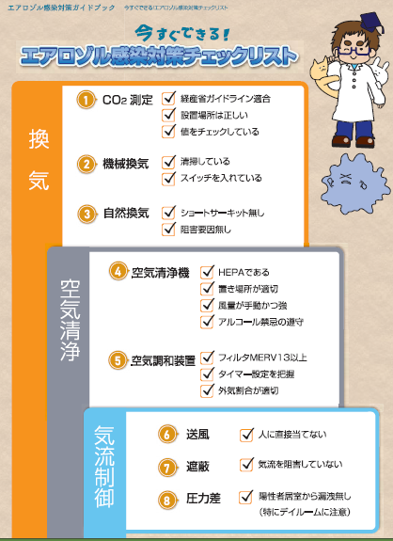
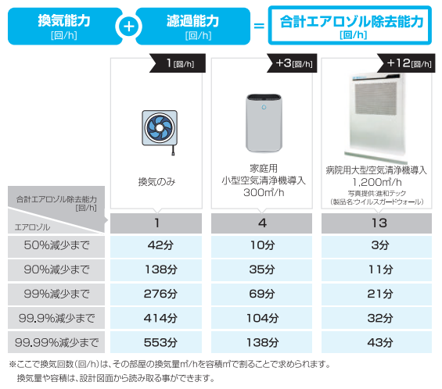
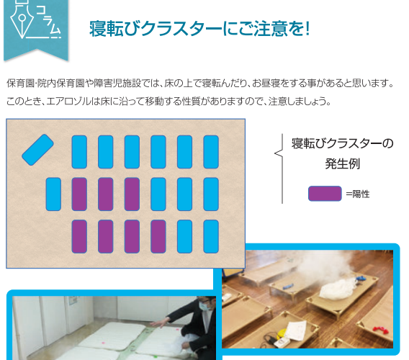
日々の換気については 「エアロゾル感染対策ガイドブック」高齢者・障害者・障害児施設版（京都府）もご参考に
Notes:
併せて、こちらの「エアロゾル感染対策ガイドブック」高齢者・障害者・障害児施設版（京都府）については、日々の換気扇や空調機器、空気清浄機の換気効率が良い使い方や日々のメンテナンスについても掲載されていますのでご参考にして頂ければと思います。

Slide 10
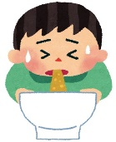
嘔吐処理後、潜伏期間の間の体制について
◆嘔吐物処理者（≒嘔吐者に一番近い職員）
◆嘔吐した時に2m以内に居た人（利用者・職員）
◆上記以外の利用者・職員
嘔吐物に暴露し、感染している可能性がある
新たな嘔吐者や感染予防策の不徹底によっては感染する可能性がある
【潜伏期間中の対応】
◆嘔吐者と嘔吐時に2m以内に居た利用者
→食事をどこで？ お風呂は？ 日中の活動は？
◆上記以外の利用者
→感染の可能性がある人と接触しない様にする
ためには？
◆施設職員
→ 感染の媒介をしない様にするには？（夜勤
体制も含めて）
◆施設へ来る人（家族・ボランティア）
→ 受入れをどうする？
お風呂は別の階に行く
居室
嘔吐者の居室
トイレ
居室
居室
入口
スタッフ用ステーション
テーブル
テーブル
テーブル
居室
居室
トイレ
居室
居室
Notes:
さて、今までは嘔吐物処理を行ったところまでのお話でしたが、処理が終わった後の体制を皆さんの施設では想定し、日々準備をしているでしょうか？
こちらの図は、感染性胃腸炎の集団発生が起きた高齢者施設の１つのユニットのレイアウト図を簡易にしたものです。
最初に嘔吐された方はご覧のとおり、ユニットの真ん中のあたりでした。
この時、想定しなければならないのは、半径2m以内に居た人たちは感染し、発症する可能性があるという事です。
また、嘔吐物処理を行った職員はスタンダードプリコーションで嘔吐物処理をしたとしても、嘔吐者から2m以内で接したことから、やはり感染し、発症する可能性があります。
この様な時に、皆さんの施設では、この様な時に、ここに居住されている方を他のユニットに自由に出られるようにされていますか？
また、職員の夜勤体制はどの様にしているでしょうか？そして、ボランティアとして来ていただいている方々やご利用者様のご家族様について、どの様にご対応をされるでしょうか？
この様な事が起きた時を想定して、施設でどのように対応するか、日頃から確認ができているでしょうか？
潜伏期間中は誰が発症するかわからないため、職員の皆さんは手袋・ガウンなどの着脱だけではなく、手洗いを適切なタイミングで行いましょう。
なお、手指消毒でアルコールを使用することは感染性胃腸炎の場合は適切ではありません。
また、発症者は症状がおさまっても糞便には病原体が1か月程度出続けることがあります。
そのため、1か月程度は発症者に対してはより一層注意した感染対策を行ってください。

Slide 11
もし、自分が体調不良になったら
自己判断で出勤しないでください！
みらいカエル
職場で流行し始めている同じ症状や病気は、ありませんか？
症状が軽くても、もしかしたらノロウイルスやO-157、インフ
ルエンザなどの感染症の可能性があります
①勤務先に電話し、指示を仰ぎましょう
②どの様になったら出勤して良いかを確認しましょう
（例）受診し、医師から症状に対する見解を確認
Notes:
最後に、自身が広げないための工夫として、「もし、自分が体調不良になったらどうしたらよいか」の確認もしましょう。
特に職場でノロウイルスなどの感染性胃腸炎が流行しているかといった情報を常にキャッチし、「自分もそうかもしれない」とアンテナを張っておくことが大切です。
体調不良時に誰に、どのタイミングで相談するのか、また「体調不良」とはどのような時なのか、を職場で共有しておきましょう。
以上、「自分自身が他者に感染させないためには」の説明を終わります。

